Slide 1
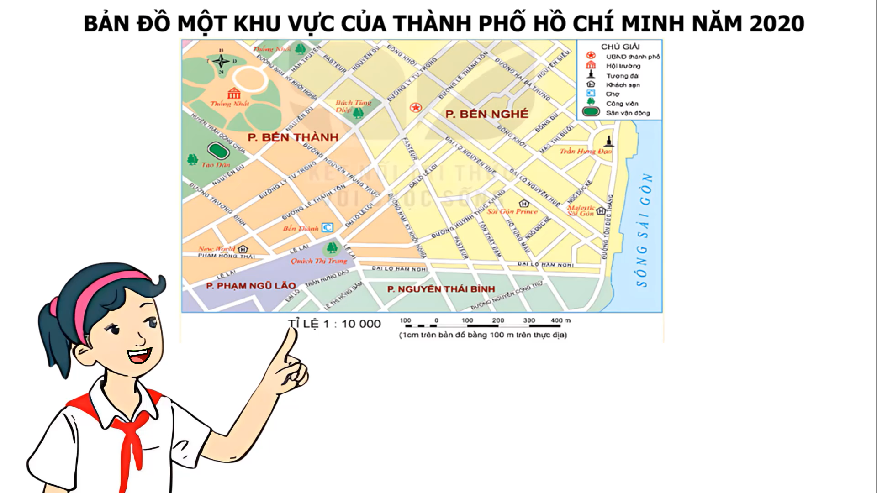



Tỉ số 1: 10 000
ghi ở dưới bản
đồ là gì nhỉ?
Tỉ số 1: 10 000 ghi ở dưới bản đồ còn gọi là tỉ lệ bản đồ đấy!

Slide 2




Slide 3


Slide 4

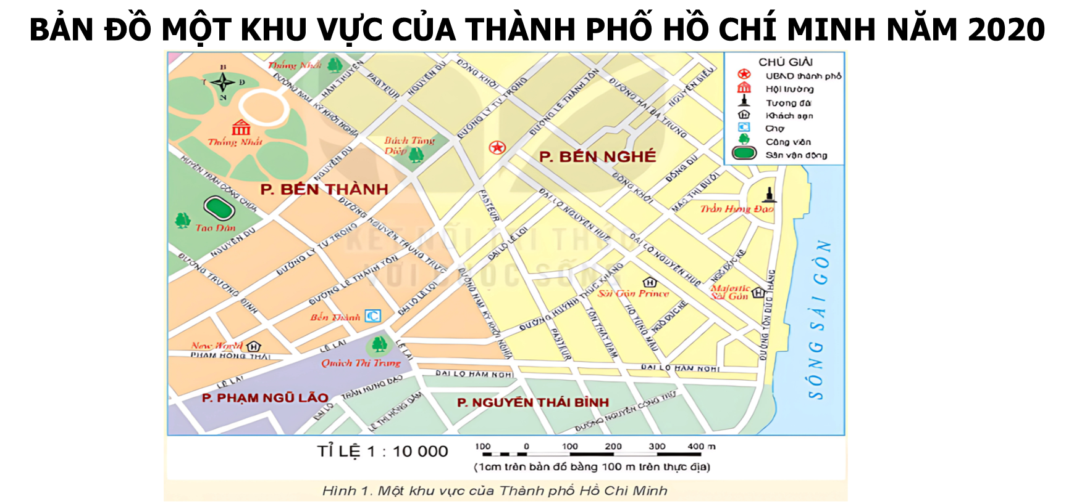


- Tỉ lệ 1 : 10 000 hay $\frac{1}{10 000}$ cho biết hình ảnh một khu vực của Thành phố Hồ Chí Minh được vẽ thu nhỏ lại 10 000 lần. Chẳng hạn: Độ dài 1 cm trên bản đồ ứng với độ dài thật là 10 000 cm hay 100 m.
Ở góc phía dưới của một bản đồ có ghi 1 : 10 000. Tỉ số đó là tỉ lệ bản đồ.
Tỉ lệ bản đồ có thể viết dưới dạng một phân số có tử số là 1.
Chẳng hạn: $\frac{1}{500}$ ; $\frac{1}{1000}$ ; $\frac{1}{10 000}$ ; $\frac{1}{10 000 000}$ ; …

Slide 5


Slide 6

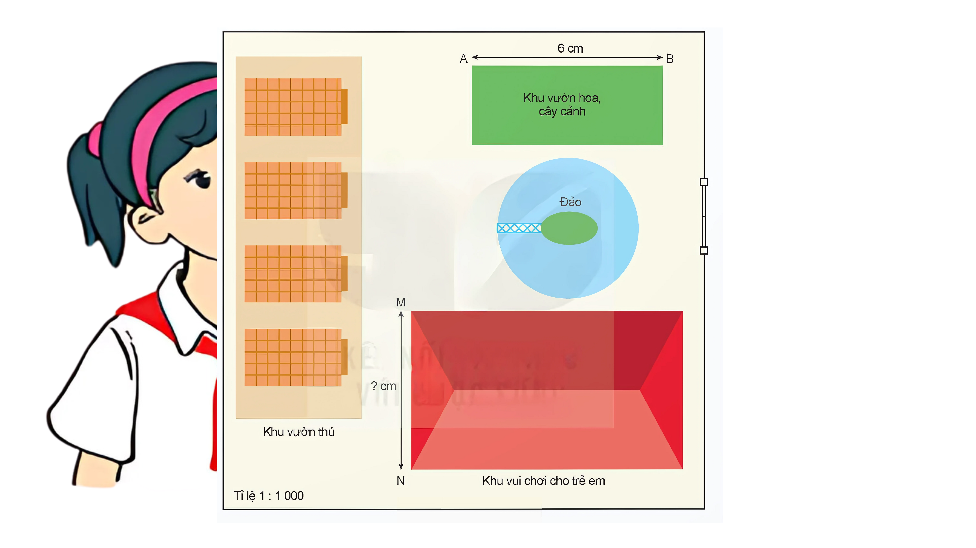
BẢN ĐỒ CÔNG VIÊN KHU ĐÔ THỊ HÒA BÌNH
a, Số?
Trong thực tế, chiều dài khi vườn hoa, cây cảnh (khoảng cách AB) là bao nhiêu mét?
- Chiều dài khu vườn hoa, cây cảnh trong bản đồ là bao nhiêu xăng-ti-mét?
- Với tỉ lệ bản đồ là 1 : 1 000 thì trong thực tế, chiều dài khu vườn hoa, cây cảnh là bao nhiêu xăng-ti-mét?

Slide 7
BẢN ĐỒ CÔNG VIÊN KHU ĐÔ THỊ HÒA BÌNH
b, Số?
Biết chiều rộng của khu vui chơi cho trẻ em là 50 m. Hỏi trên bản đồ, chiều rộng khu vui chơi cho trẻ em (khoảng cách MN) là bao nhiêu xăng-ti-mét?
- Trong thực tế, chiều rộng của khu vui chơi cho trẻ em là bao nhiêu mét?
- Muốn biết trên bản đồ, chiều rộng của khu vui chơi cho trẻ em dài bao nhiêu thì ta làm như thế nào?

Slide 8



2.
Chặng đua xe đạp xuyên Việt từ Lạng Sơn đến Hà Nội dài 160 km. Trên bản đồ tỉ lệ 1 : 1 000 000, quãng đường đó dài bao nhiêu xăng-ti-mét?
+ Chặng đua xe đạp xuyên Việt từ Lạng Sơn đến Hà Nội dài bao nhiêu ki-lô-mét?
+ Trên bản đồ tỉ lệ 1 : 1 000 000
quãng đường đó dài bao nhiêu xăng-ti-mét?

Slide 9
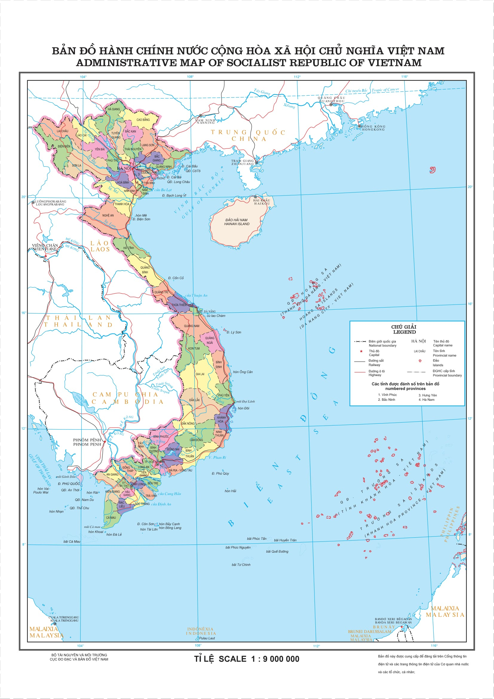

BẢN ĐỒ HÀNH CHÍNH NƯỚC CỘNG HÒA XÃ HỘI CHỦ NGHĨA VIỆT NAM
Tỉ lệ 1 : 9 000 000

